Slide 1
14 мая 2025 г.
Работа с документами об образовании в «1С:Университет ПРОФ»
Функциональные возможности «1С:Университет ПРОФ» для настройки и формирования документов об образовании
Демонстрация функциональных возможностей «1С:Университет ПРОФ»
для работы с документами об образовании
Ответы на вопросы

Slide 2
«1С:УНИВЕРСИТЕТ» И «1С:УНИВЕРСИТЕТ ПРОФ». ОБЩАЯ ИНФОРМАЦИЯ О РЕШЕНИЯХ
2

Slide 3
«1С:Университет» и «1С:Университет ПРОФ».
Возможности:
прием в вуз, расчет и распределение нагрузки сотрудников, делопроизводство и учет по контингенту обучающихся
интеграция с ФИС ГИА и приема, интеграция с ФРДО
отчеты ВПО-1, ГЗГУ
расписание, послевузовское и дополнительное образование, планирование и учет результатов выполнения НИР, механизмы эффективного контракта в рамках новых систем оплаты труда, личные кабинеты поступающего, студента и преподавателя
интеграция с Сервисом приема (ВО/СПО)
интеграция с Московским социальным реестром
интеграция с ЕР ЦДО («Суперсервис дипломов»), интеграция с Витриной студентов
отчеты 1-НК, 2-наука, отчет о деятельности диссертационных советов
Карточка «1С:Университет» http://solutions.1c.ru/catalog/university
Карточка «1С:Университет ПРОФ» http://solutions.1c.ru/catalog/university-prof
Презентации, записи вебинаров, перечень вузов, в которых внедрен/внедряется «1С:Университет» и «1С:Университет ПРОФ»: http://www.sgu-infocom.ru
3

Slide 4
«1С:Университет» и «1С:Университет ПРОФ». Дополнительная информация.
Стоимость владения
Стоимость «1С:Университет» – 96 000 р., «1С:Университет ПРОФ» – 282 700 р.
Поддержка «1С:Университет» – 91 200 р./год (КП Отраслевой , пролонгация после перерыва), «1С:Университет ПРОФ» – 279 400 р./год (СЛК)
Лицензия на сервер – 115 200 р.
Клиентская лицензия – примерно 5 000 р., достаточно 200 – 500 лицензий
Объем адаптаций под требования вуза – по согласованию
Особенности решения
Соответствие нормативной базе, постоянные обновления (4-5 в год)
Взаимодействие с вузовским сообществом
Особенности комплексного внедрения
Продолжительность внедрения от 6 мес. до 3-х лет
Привлечение лучших партнеров, гарантии фирмы «1С»
Технология
«1С:Предприятие 8.3»/«1С:Предприятие 8.3z», открытый код, работа с веб браузерами
Штатное обновление с «1С:Университет» на «1С:Университет ПРОФ»

Slide 5
Структура конфигурации
5

Slide 6
ФУНКЦИОНАЛЬНЫЕ ВОЗМОЖНОСТИ
«1С:УНИВЕРСИТЕТ ПРОФ»
ДЛЯ РАБОТЫ С ДОКУМЕНТАМИ ОБ ОБРАЗОВАНИИ
6

Slide 7
Нормативная база
Федеральный закон от 29 декабря 2012 г. N 273-ФЗ «Об образовании в Российской Федерации»
Приказ Минобрнауки России от 27 июля 2021 г. N 670 (ред. от 22.02.2023) «Об утверждении Порядка заполнения, учета и выдачи документов о высшем образовании и о квалификации, приложений к ним и их дубликатов»
Постановление Правительства РФ от 31 мая 2021 г. N 825 «О федеральной информационной системе «Федеральный реестр сведений о документах об образовании и (или) о квалификации, документах об обучении»
Постановления Правительства РФ от 14 февраля 2024 г. N 173 «О проведении эксперимента по формированию цифровых документов об образовании и (или) о квалификации, документов об обучении посредством модуля «Единый реестр цифровых документов об образовании» федеральной информационной системы «Федеральный реестр сведений о документах об образовании и (или) о квалификации, документах об обучении» в 2024 году»
Постановления Правительства РФ № 509 от 20 апреля 2024 г. и письму Минцифры России ГБ-П13-288502 от 02.08.2024 о предоставлении данных в «Витрину студентов»
7

Slide 8
Основные источники данных «1С:Университет ПРОФ» для формирования документов об образовании
Сведения о контингенте студентов вуза (справочник «Физические лица»)
Сведения об изменении состояний контингента студентов вуза (зачисление в вуз, перевод, уход и восстановление из академического отпуска и т.д.) (документ «Приказы»)
Перечень изучаемых дисциплин, курсовых работ, практик и т.д. с указанием периода изучения и объема нагрузки (документ «Учебный план», документ «Закрепление дисциплин за обучающимися»)
Перечень тем курсовых и дипломных работ, распределение на практики (документ «Приказы» для утверждения тем работ, распределения на практику)
Данные об успеваемости (документ «Ведомость»)
8

Slide 9
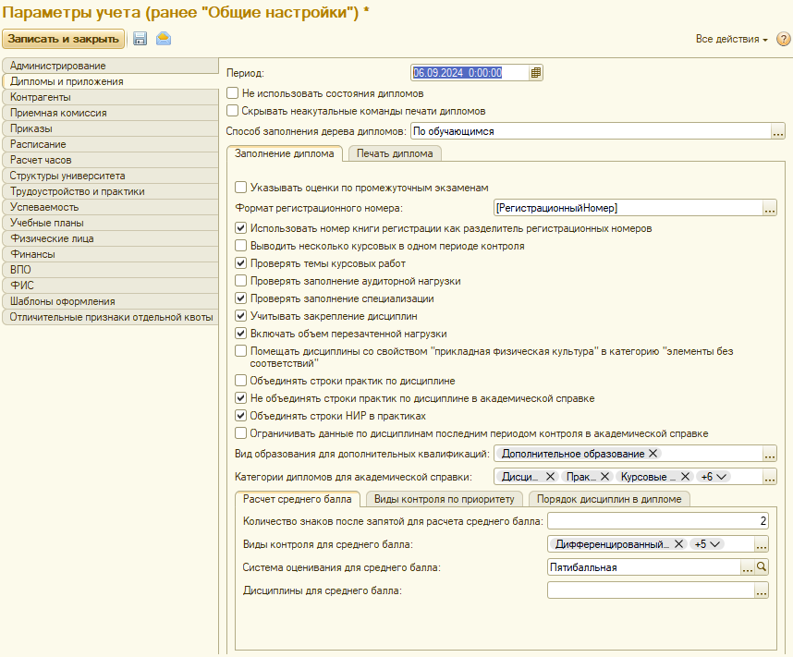
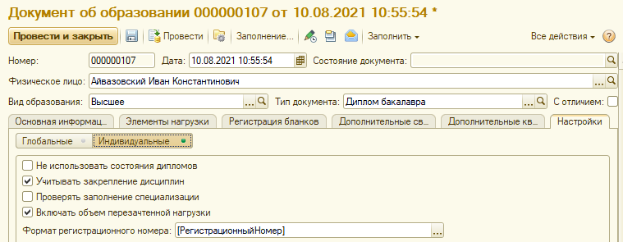
Предварительная настройка «1С:Университет ПРОФ»
Глобальные и индивидуальные параметры заполнения дипломов
9

Slide 10
Настройка «1С:Университет ПРОФ». Глобальные параметры заполнения дипломов
На форме «Параметры учета (ранее «Общие настройки»)» на вкладке «Дипломы и приложения», добавлена опция — «Выводить несколько курсовых в одном периоде контроля», которая позволяет выводить в дипломе все курсовые работы, предусмотренные в рамках одного периода контроля по одной и той же дисциплине.
Добавлены настройки дипломов, позволяющие ограничивать заполнение академических справок на основании данных об отчислении.
10

Slide 11
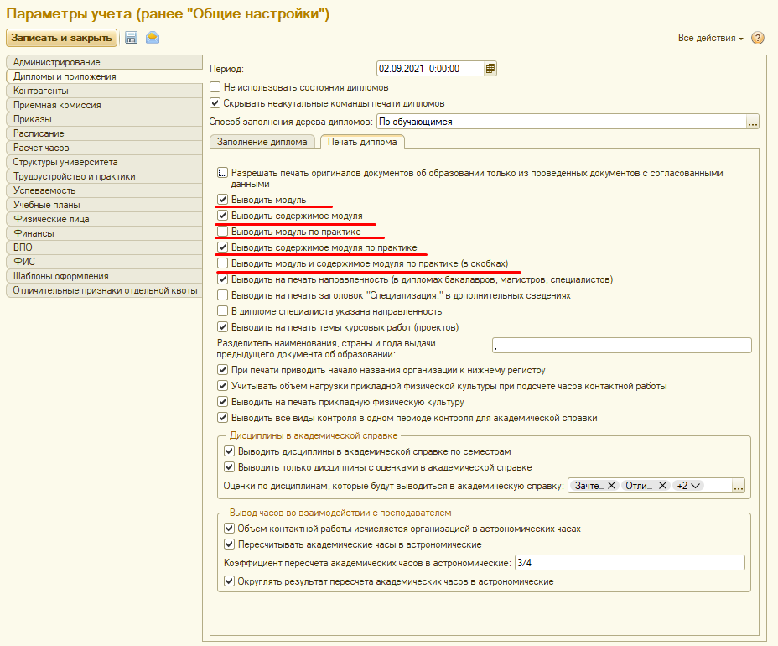
Настройка «1С:Университет ПРОФ». Глобальные параметры заполнения дипломов
Расширен состав настроек вывода в печатную форму приложения к диплому модулей. Данные параметры позволяют настроить отображение модульных дисциплин в печатной форме диплома:
Вывод наименования модуля
Вывод подмодульных дисциплин
Вывод наименования модуля и содержимого модуля по практике (в скобках)
11

Slide 12
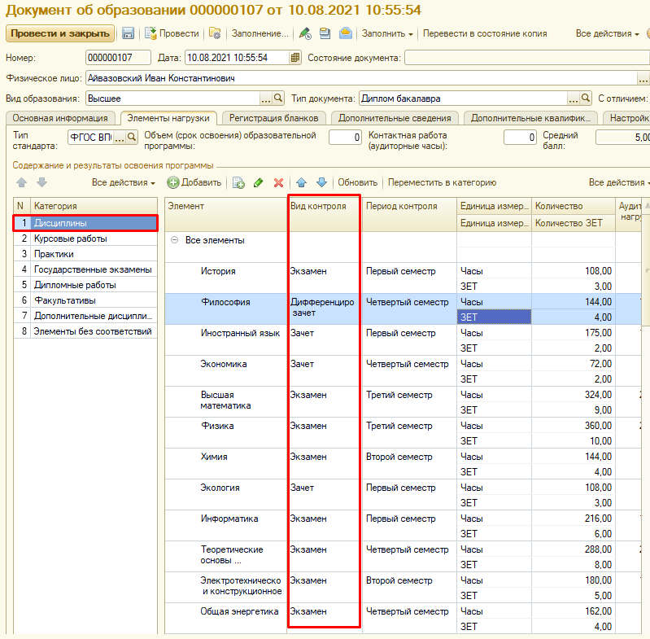
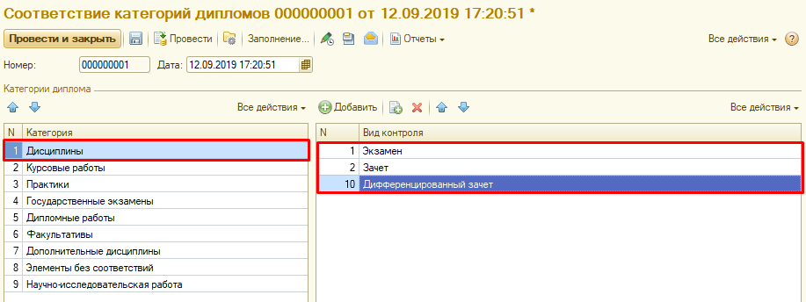
Настройка «1С:Университет ПРОФ». Соответствие категорий дипломов
Установка соответствия между категориями диплома (дисциплины, курсовые работы, практики и т.д.) и различными видами контроля необходима для дальнейшего автоматического заполнения элементов нагрузки в документах об образовании и формировании печатных форм согласно нормативам вуза
12

Slide 13
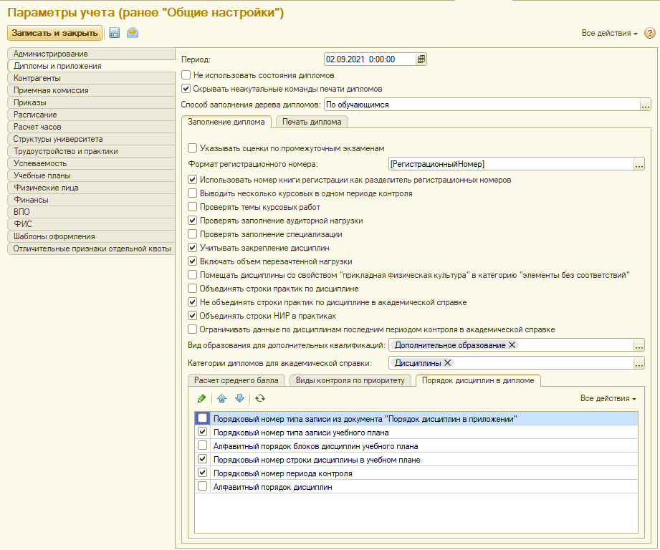
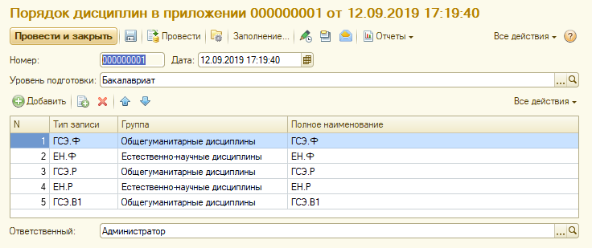
Настройка «1С:Университет ПРОФ». Порядок дисциплин в приложении
Настройка порядка дисциплин в приложении используется при создании печатных форм приложений к документам об образовании
13

Slide 14
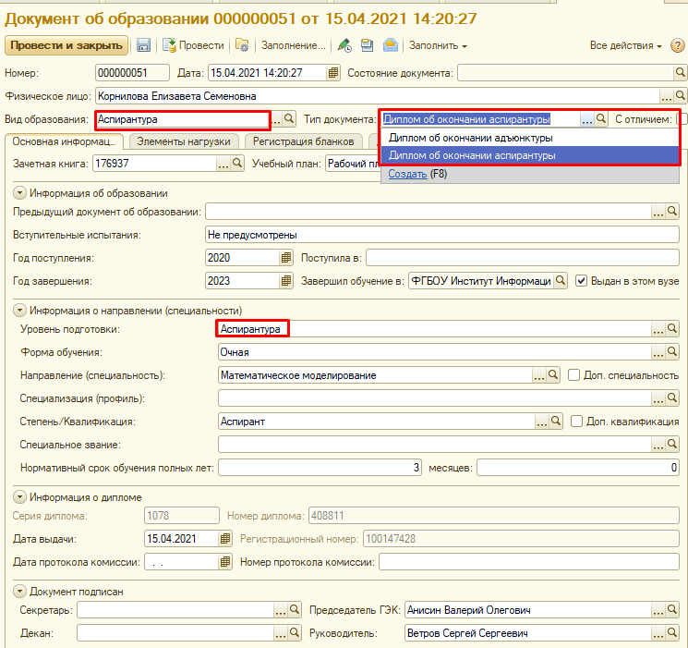
Настройка «1С:Университет ПРОФ». Соответствие уровней образования и типов документов
Настройка соответствий между уровнями образования (высшее, среднее общее, среднее специальное, дополнительное и т.д.) и типами документов (аттестаты, дипломы, академические справки и т.д.), предназначена для корректного заполнения документов об образовании, как собственных документов вуза, так и документов, выданных в других образовательных организациях
14

Slide 15
Настройка «1С:Университет ПРОФ». Макеты печатных форм
ВНИМАНИЕ
При подготовке печатных форм документов об образовании и (или) квалификации необходимо учитывать следующее:
для разных принтеров могут быть установлены различные настройки печати, что может привести к смещению границ
бланки дипломов печатаются в разных типографиях, что также может привести к смещению границ печати
Перед печатью документов об образовании и (или) квалификации на типографских бланках необходимо проверить настройки печати
15

Slide 16
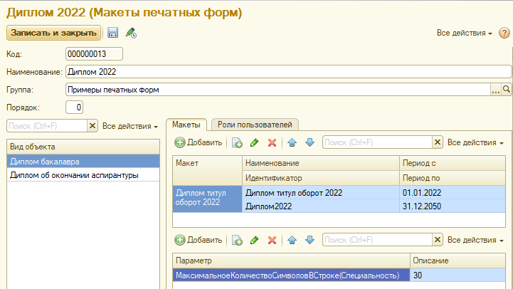
Настройка «1С:Университет ПРОФ». Макеты печатных форм
Хранение нескольких макетов печатных форм для документов об образовании
Произвольная настройка макетов печатных форм (в том числе добавление служебных параметров)
Создание различных макетов печатных форм для разных типов документов об образовании (диплом бакалавра, диплом магистра и т.д.)
16

Slide 17
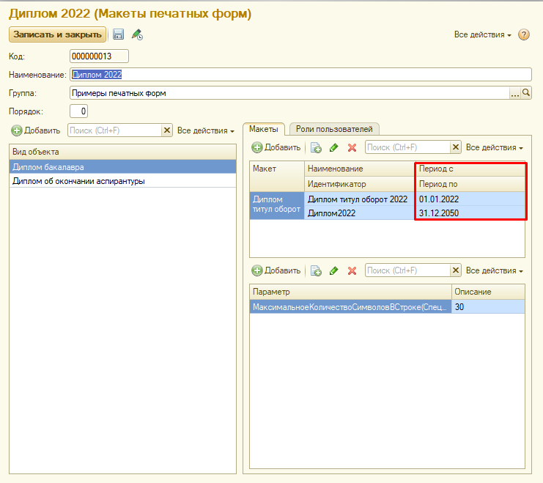
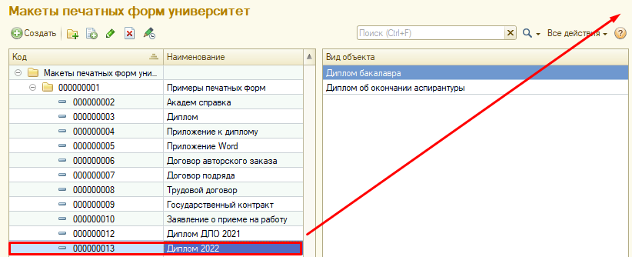
Настройка «1С:Университет ПРОФ». Макеты печатных форм
В данном разделе настраивается временной период, в течение которого макет печатной формы является актуальным
17

Slide 18
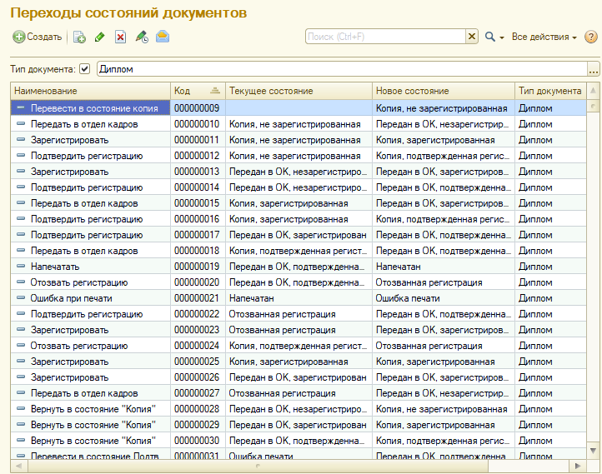
Настройка «1С:Университет ПРОФ». Переходы состояний документов
Варианты создания, проверки и печати дипломов:
Дипломы создаются, проверяются и распечатываются на бланках в одном структурном подразделении
Дипломы создаются и проверяются в деканатах; печать на бланках производится централизовано
В филиалах: дипломы создаются и проверяются в филиалах (возможна как централизованная, так и распределенная работа); печать на бланках производится централизовано в головном вузе
Данная настройка существует для организации распределенной работы пользователей с документами об образовании
18

Slide 19
Массовое формирование документов об образовании
Обработка «Формирование документов об образовании» предназначена для:
массового формирования дипломов и приложений к ним
предоставления информации о дипломах, подготовленных определенным ответственным лицом
19

Slide 20
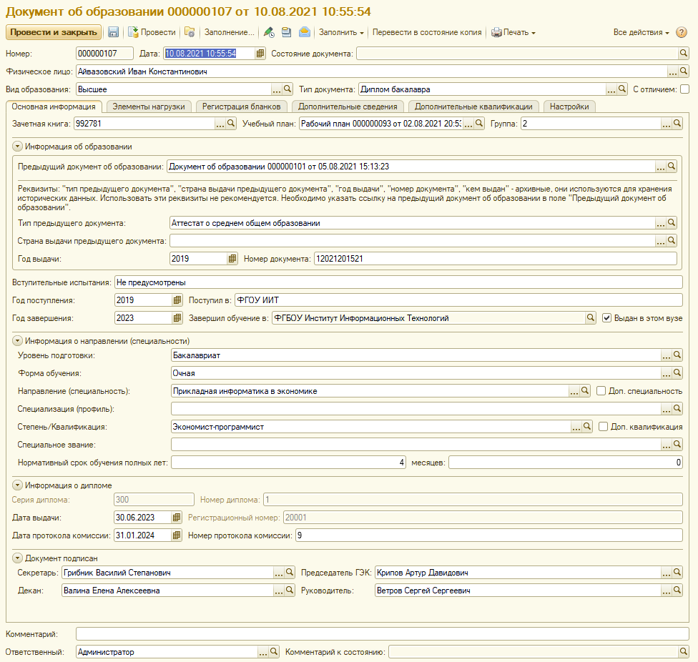
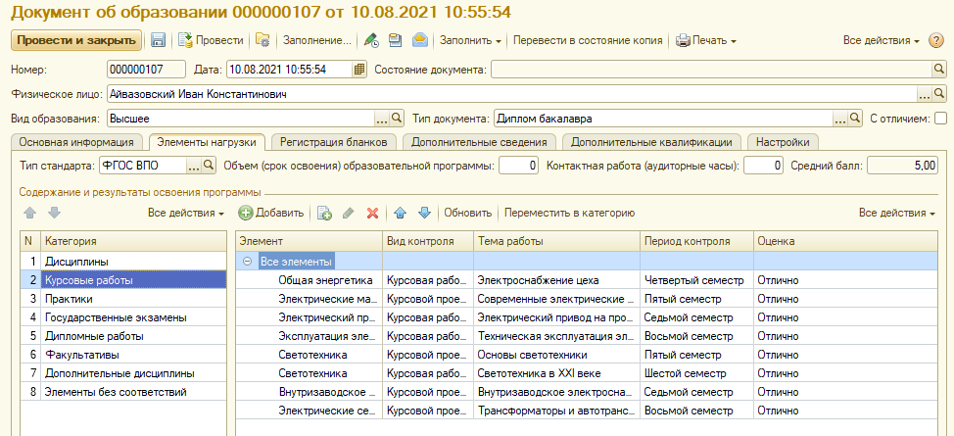
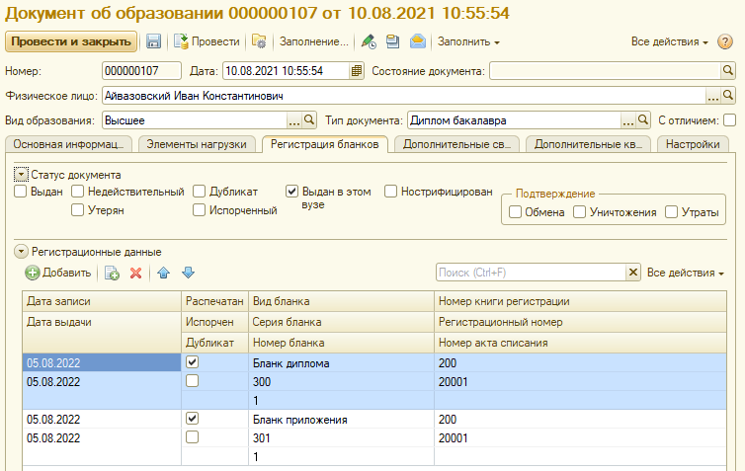
Пользовательская настройка документов об образовании
20

Slide 21
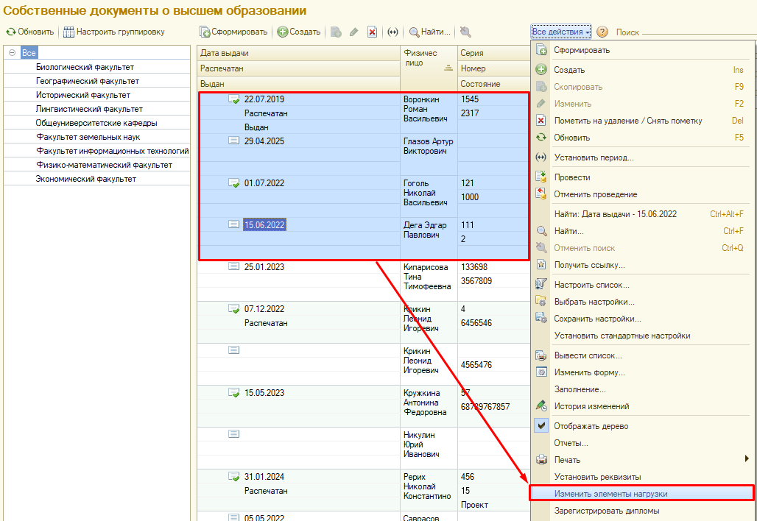
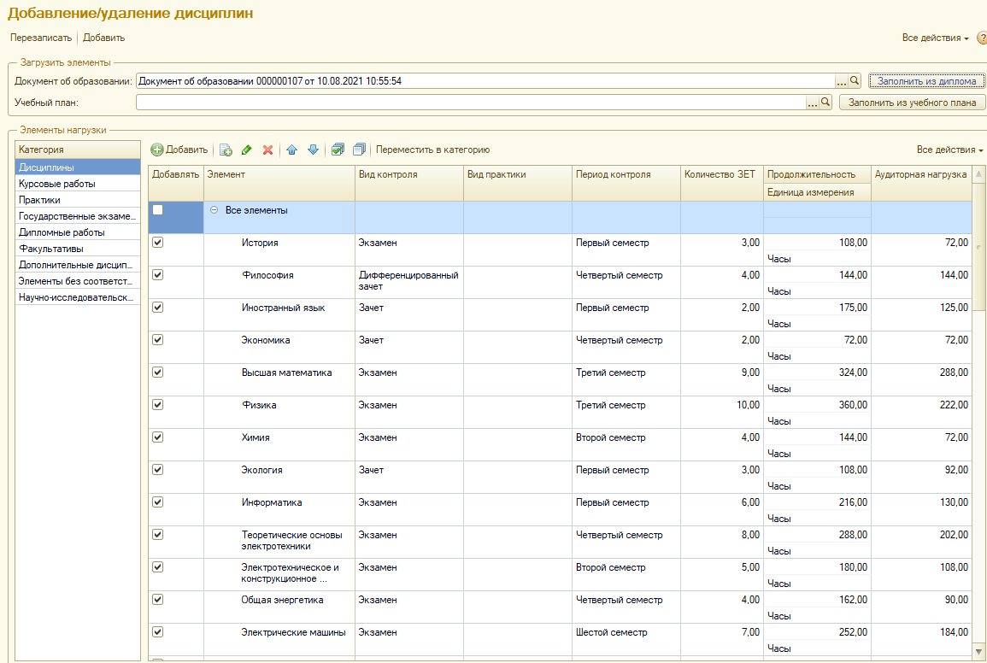
Массовое изменение элементов нагрузки документов об образовании на основании эталонных значений
Обработка «Изменение элементов нагрузки» позволяет частично или полностью перезаполнять элементы нагрузки на основании другого документа об образовании или учебного плана
21

Slide 22
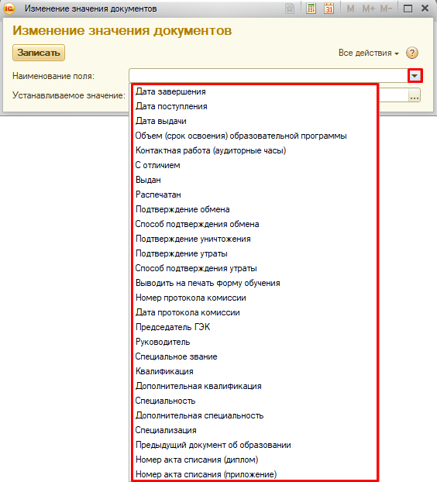
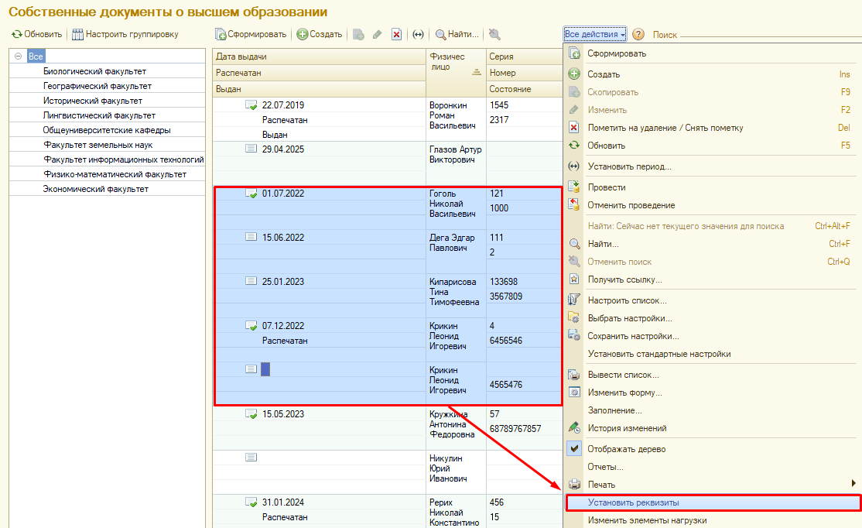
Массовое заполнение реквизитов документов об образовании
Обработка «Изменение значения документов» позволяет массово установить значение выбранного поля во всех выделенных документах об образовании
22

Slide 23
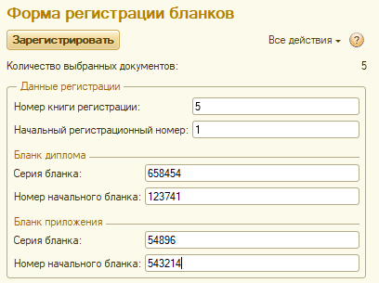
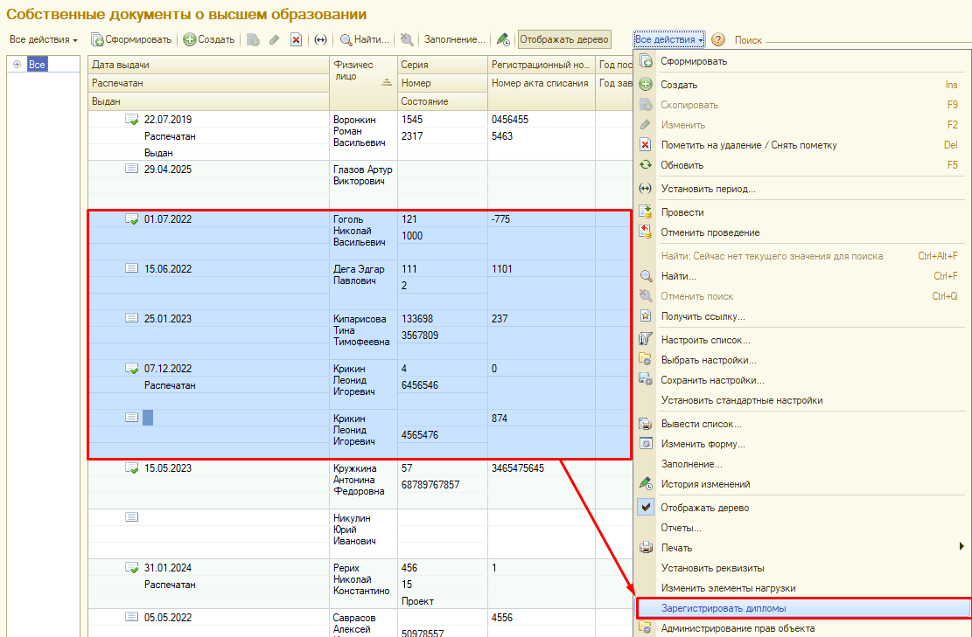
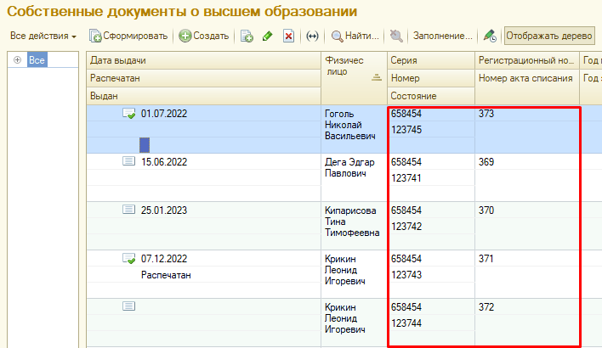
Массовая регистрация бланков дипломов и приложений
Обработка «Форма регистрации бланков» позволяет одновременно для нескольких документов об образовании зарегистрировать дипломы и приложения
23

Slide 24
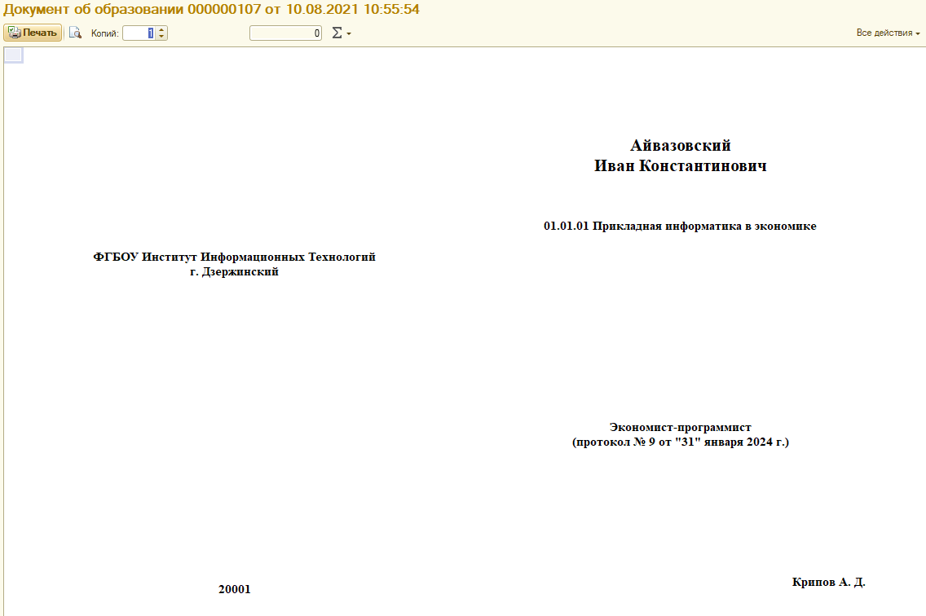
Печатные формы дипломов и приложений
24

Slide 25
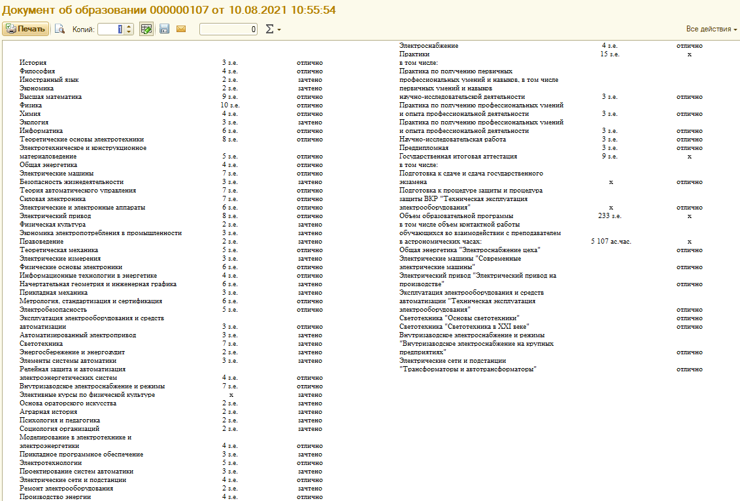
Печатные формы дипломов и приложений
25

Slide 26
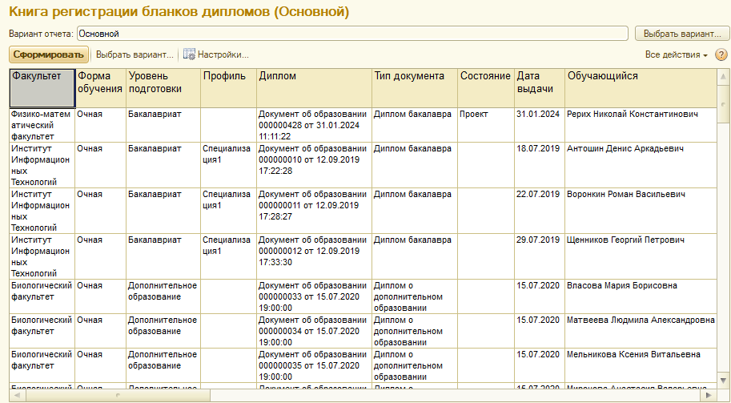
Отчеты для мониторинга работы с документами об образовании
Отчет «Книга регистрации бланков дипломов»
26

Slide 27
Отчеты для мониторинга работы с документами об образовании
Отчет «Количество выданных дипломов»
27

Slide 28
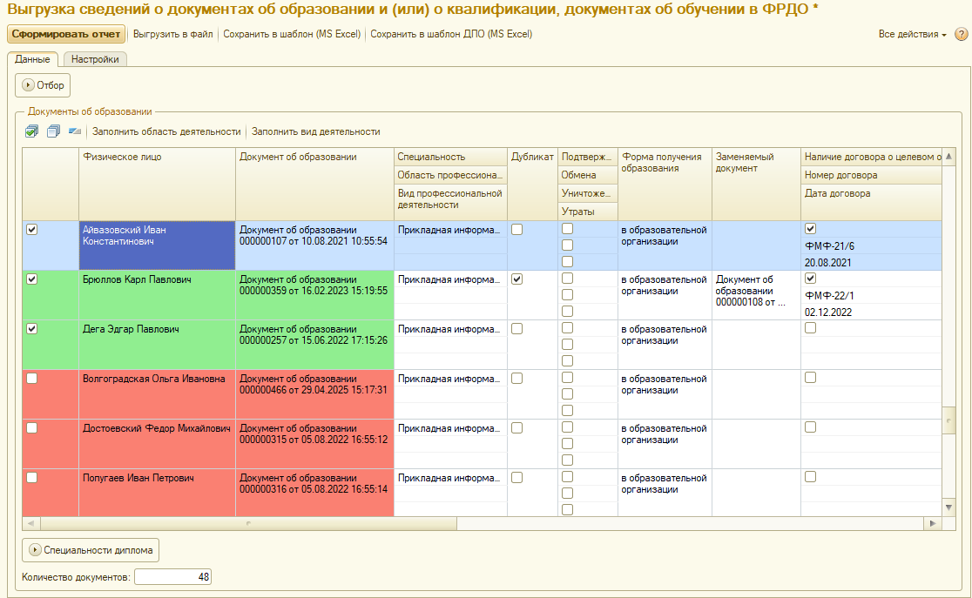
Интеграция с ФРДО
28

Slide 29
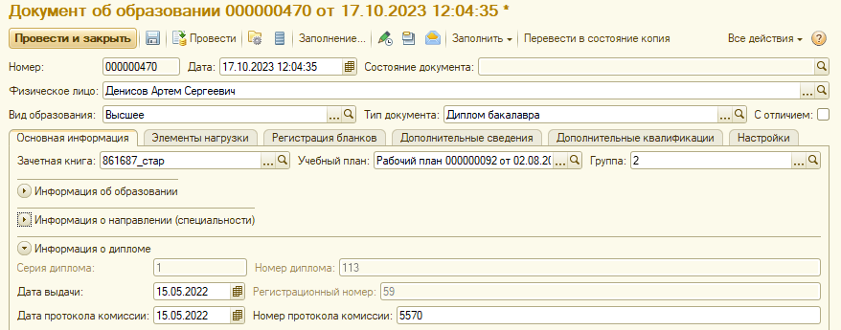
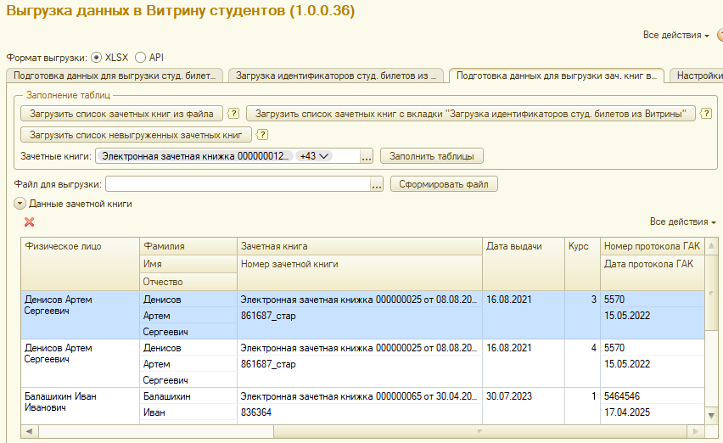
Интеграция с Витриной студентов
29

Slide 30
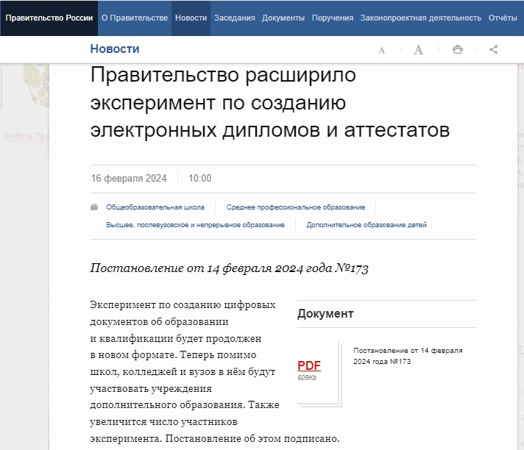
Интеграция с ЕР ЦДО
«Правительство расширило эксперимент по созданию электронных дипломов и аттестатов»
Ссылка на новость
http://government.ru/news/50891/
«Эксперимент по созданию цифровых документов об образовании и квалификации будет продолжен в новом формате. Теперь помимо школ, колледжей и вузов в нём будут участвовать учреждения дополнительного образования. Также увеличится число участников эксперимента. Постановление об этом подписано.
В 2024 году эксперимент охватит федеральные, региональные и частные образовательные организации, в том числе 277 школ, 260 колледжей, 61 вуз и 225 учреждений дополнительного образования.»
30

Slide 31
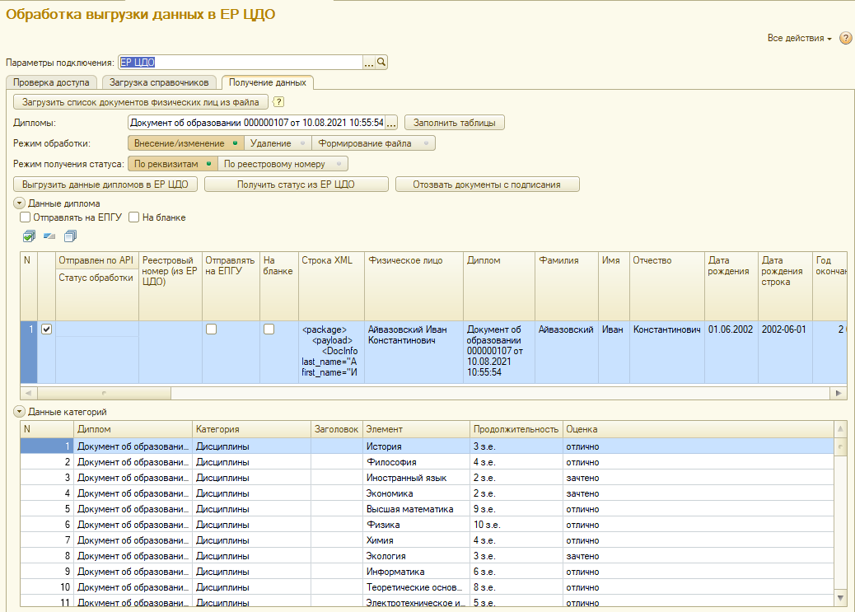
Интеграция с ЕР ЦДО
31

Slide 32
Ответы на часто задаваемые вопросы при работе с «1С:Университет ПРОФ»
На сайте http://www.sgu-infocom.ru в разделе «Поддержка» присутствуют файлы с ответами
на часто задаваемые вопросы
32

Slide 33
ЭКОСИСТЕМА ВУЗА И
«1С:УНИВЕРСИТЕТ ПРОФ»
33

Slide 34
Внедрения
Вузами России приобретено более 450 экземпляров программного продукта.
Среди вузов, внедряющих «1С:Университет» и «1С:Университет ПРОФ»:
НИТУ МИСиС
Финансовый университет при Правительстве Российской Федерации
Московский политехнический университет
Южный федеральный университет
Дальневосточный федеральный университет
Тюменский государственный университет
Дипломатическая академия Министерства иностранных дел Российской Федерации
Северо-Кавказский федеральный университет
34

Slide 35
Конкурентные преимущества решений на платформе «1С:Предприятие»
Экосистема 1С
партнеры фирмы «1С» (в РФ более 60 компаний-партнеров фирмы 1С с компетенциями в части автоматизации образовательных организаций)
специалисты по «1С» технологиям (в РФ более 100 тыс специалистов по программированию в среде «1С»)
специалисты по «1С:Университет ПРОФ» (в РФ более 500 специалистов по «1С:Университет ПРОФ»)
комплекс программных продуктов по автоматизации предприятий, в том числе автоматизации деятельности образовательных учреждений
35

Slide 36
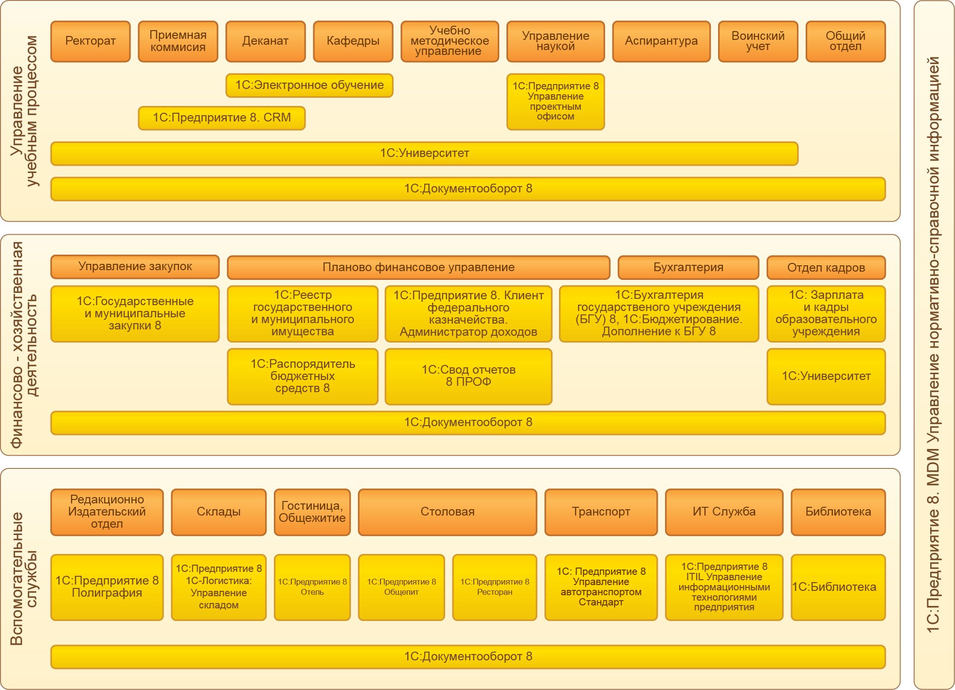
Комплекс программных продуктов «1С» для автоматизации вузов
36

Slide 37
Информационные материалы по «1С:Университет ПРОФ»
Карточка «1С:Университет ПРОФ» http://solutions.1c.ru/catalog/university-prof
Приобретение «1С:Университет ПРОФ» https://solutions.1c.ru/catalog/university-prof/buy
Демоверсия https://demo.solutions.1c.ru/portal/index.php?kod=UniversityPROF&type=1
Презентации, записи вебинаров, перечень вузов, в которых внедрен/внедряется «1С:Университет ПРОФ», ответы на часто задаваемые вопросы: http://www.sgu-infocom.ru
Профильные чаты для обмена опытом с партнерами и вузами по «1С:Университет ПРОФ» https://t.me/News1CUniver https://t.me/chat1cUniver https://t.me/superservicesuniversity
Руководство пользователя «1С:Университет ПРОФ» https://releases.1c.ru/project/SGU_UniversityPROF_2_2
Ответы на часто задаваемые вопросы https://sgu-infocom.ru/support/faq/
37

Slide 38
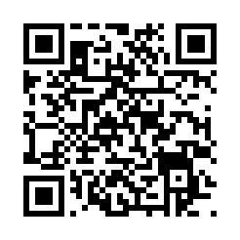
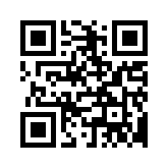
СПАСИБО ЗА ВНИМАНИЕ!
ФИРМА «1С»
web: http://solutions.1c.ru/catalog/university-prof
web: http://solutions.1c.ru/catalog/university
тел. +7 (495) 737-92-57
ООО «СГУ-Инфоком»
Линия консультационной поддержки:
web: http://sgu-infocom.ru
e-mail: 1с@sgu-infocom.ru 1С-Коннект: ЛК Отраслевые решения линейки 1С:Университет
тел. +7 (499) 700-00-65
Отдел индивидуального сервисного сопровождения:
e-mail: 1сsales@infocom-s.ru тел. +7 (499) 649-15-99
38

